Slide 1
Кораблик
Воспитатель первой младшей группы «Капелька»
Дубинина М.Н.

Slide 2
Сначала мы потрогали водичку.

Slide 3
Затем мы запускали корабли

Slide 4
Потом мы бурю сделали для них

Slide 5
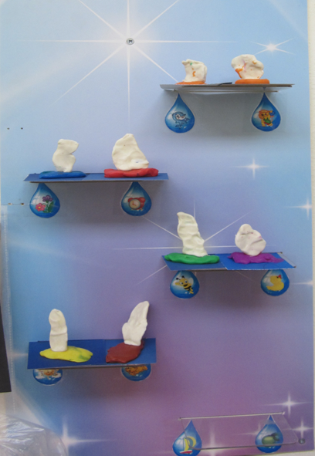
Решили что для каждого кораблик Поможет сделать добрый пластилин

